Slide 1
计算病理学背景知识介绍
Background knowledge of computational pathology
小马

Slide 2
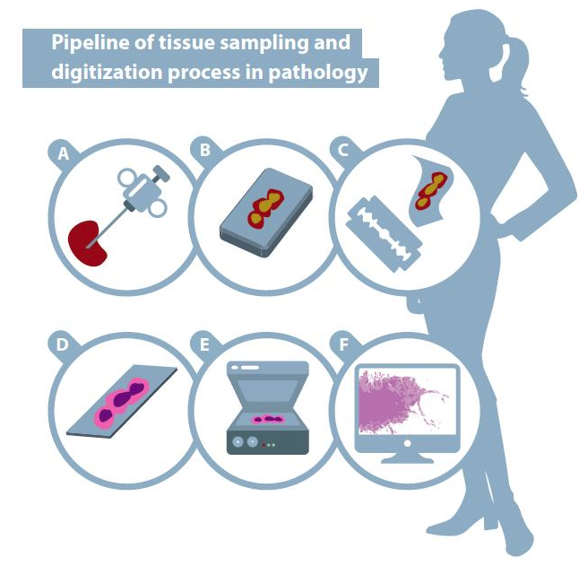
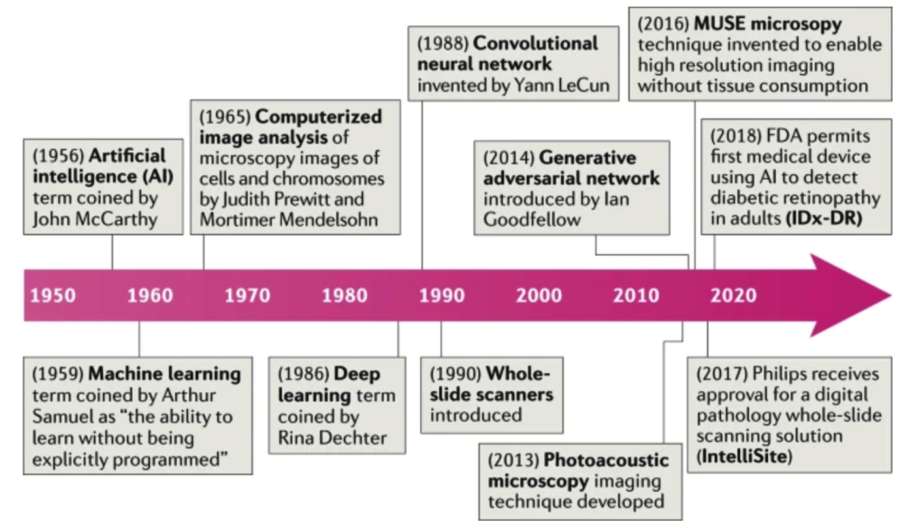
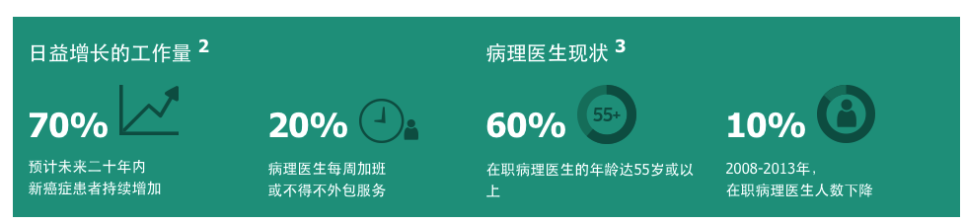
什么是计算病理学?
计算病理是通过整合深度机器学习算法、图像分析和大数据技术来提高诊断精确度，并辅助病理医生进行诊断。
人工智能领域的突破已经对全球社会产生了重大影响。在医学领域，尤其是在诊断学科（例如放射学和病理学），将AI应用到患者数据的前景非常广阔。诊断学科通常严重依赖于医生识别数据（如图像）中的模式，以及在更广泛的患者背景下分析此类模式。

Slide 3
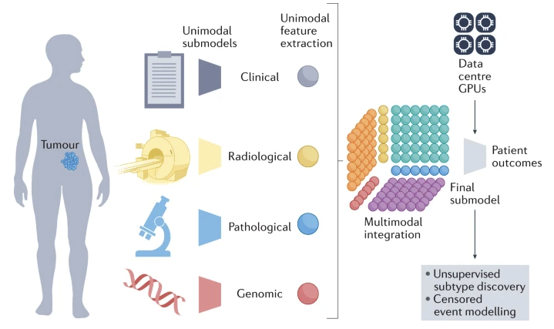
计算病理学有什么样的特点?
计算病理学图像特别大(~100000*200000)
Annotation往往是弱标注
模型基于临床先验
不同的癌症的病理切片异质性非常大
典型的交叉学科,涵盖了临床,病理学,基因组学,放射学,计算机技术(CV,NLP等等)

Slide 4
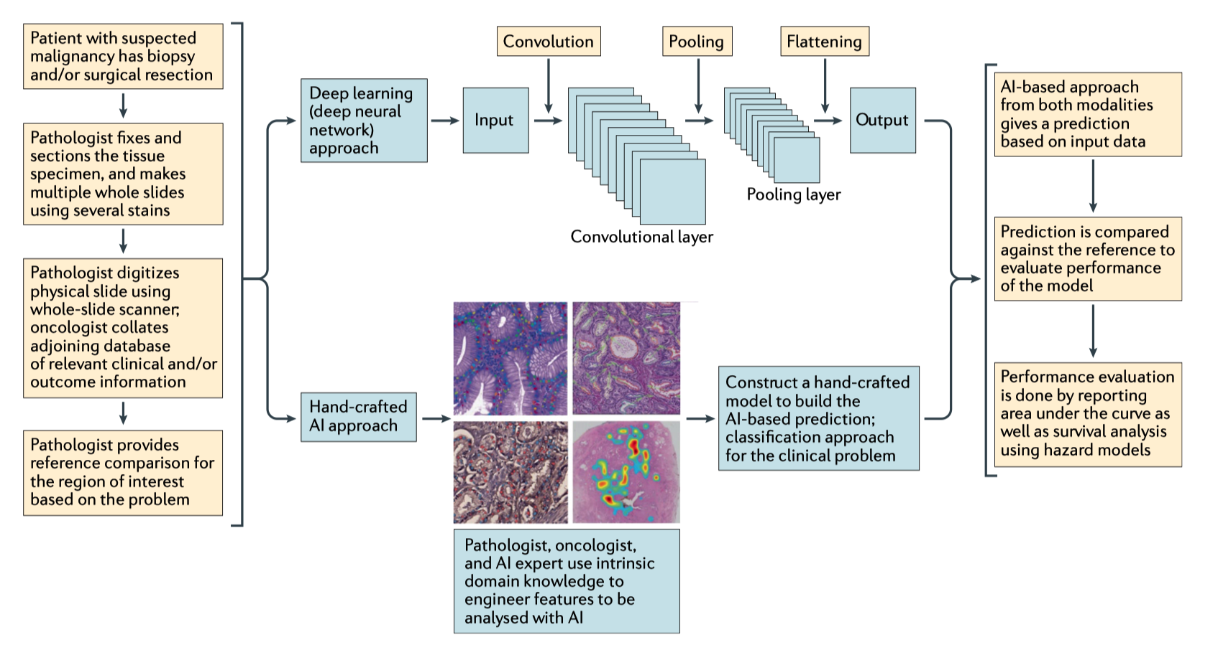
计算病理学的基本框架

Slide 5
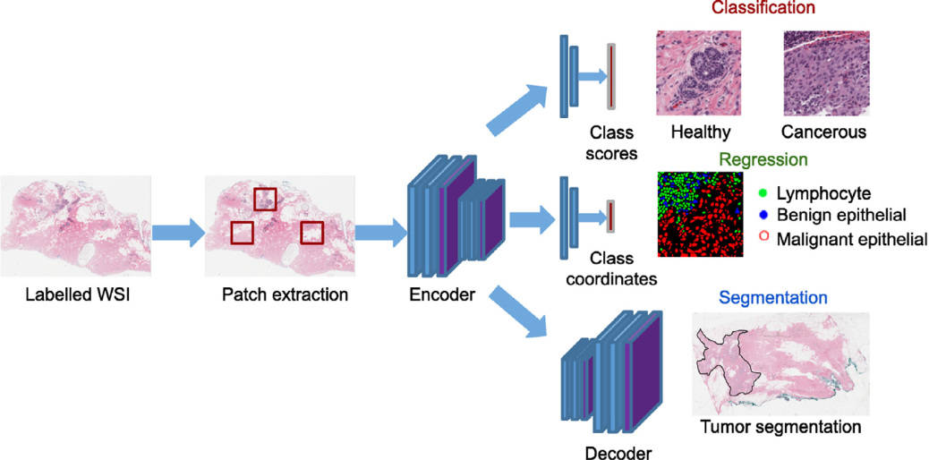
计算病理学常见的任务

Slide 6
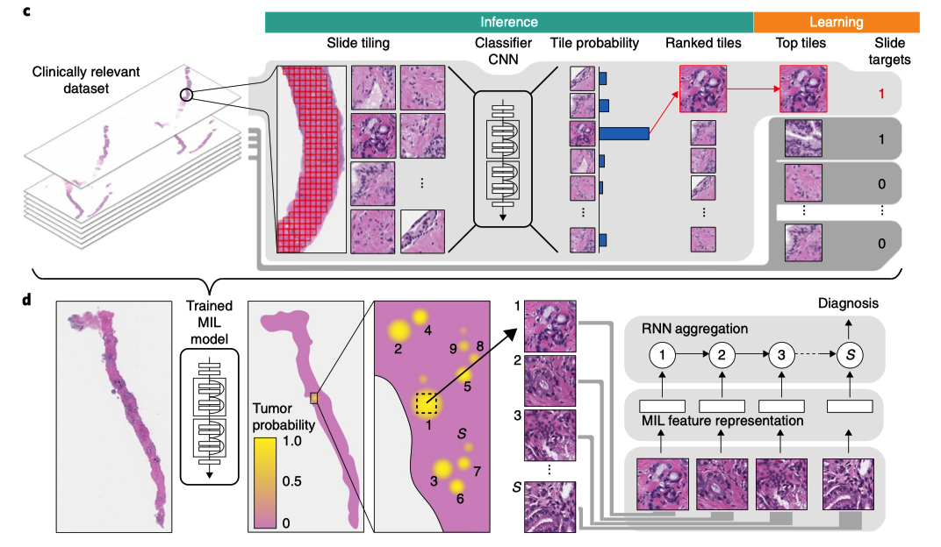
肿瘤的分类任务

Slide 7
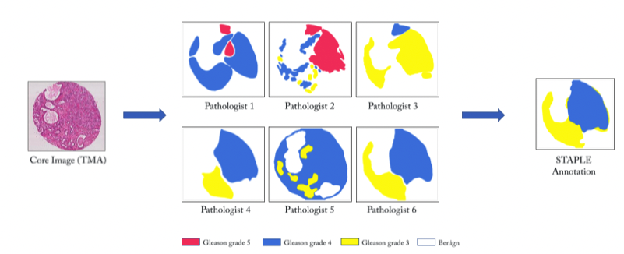
组织分割任务

Slide 8
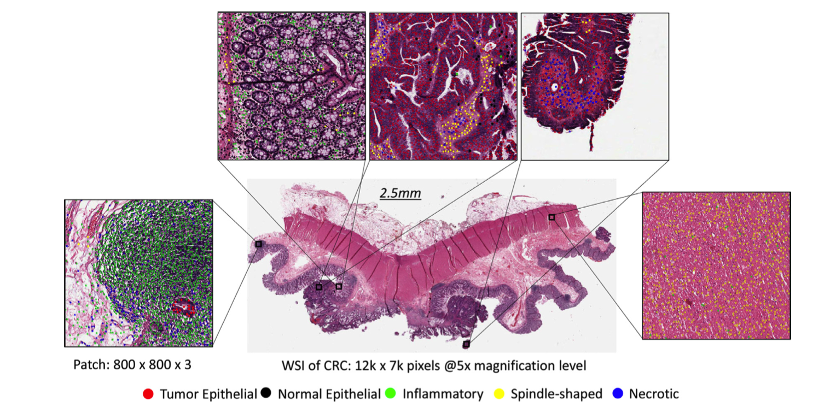
细胞检测

Slide 9
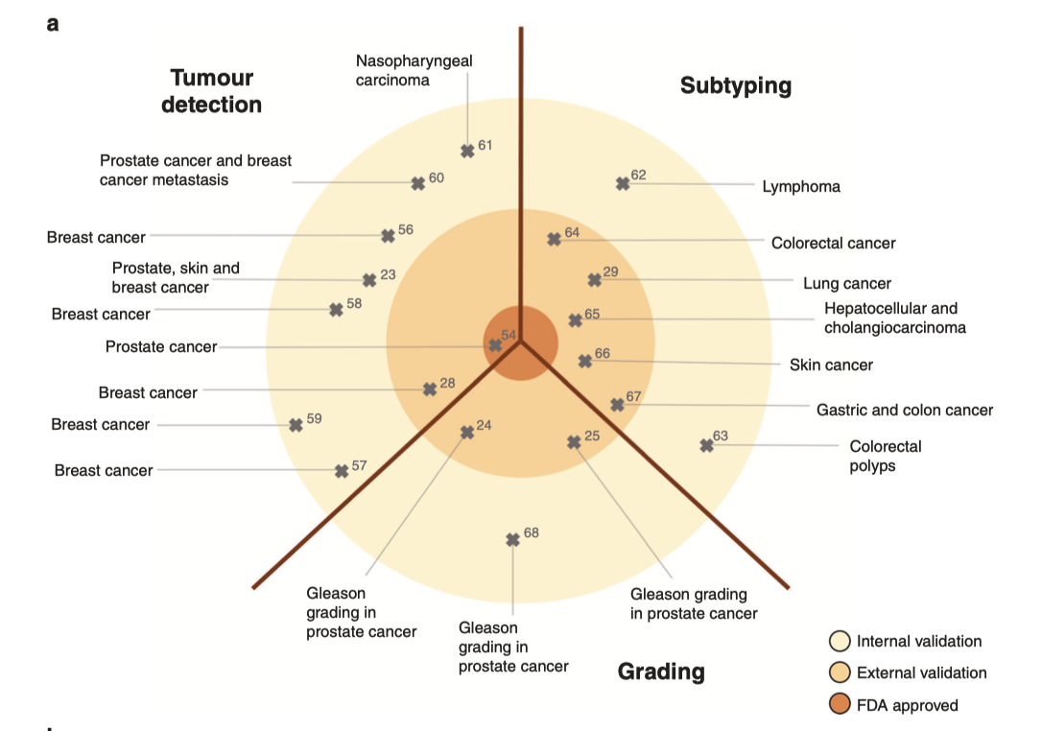
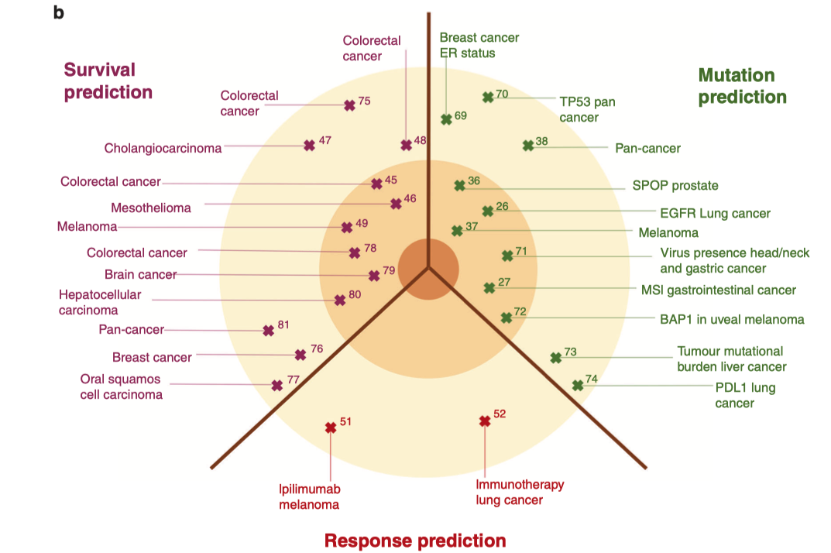
计算病理学的前沿探索

Slide 10
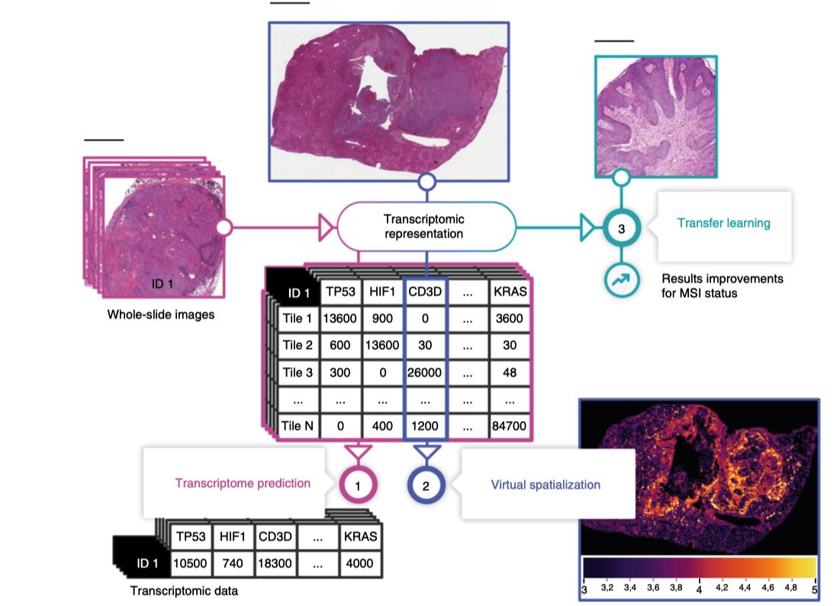
肿瘤的基因表达的预测

Slide 11
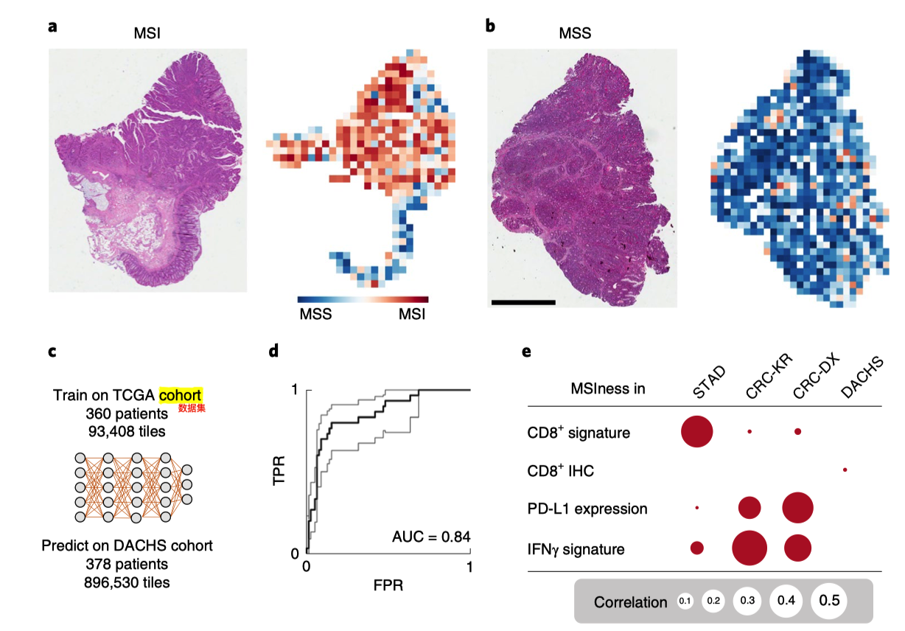
肿瘤的生物标志物的预测

Slide 12
导师介绍
Zhang Yongbin (张永兵)
教授、博士生导师 计算机科学与技术学院 哈尔滨工业大学（深圳）
国家科技进步奖 (2016，排序4) 国家科技进步奖 (2019，排序3) 国家优秀青年科学基金获得者 (2019) 广东省特支计划科技创新领军人才、深圳高层次人才
Email: ybzhang08@hit.edu.cn
研究方向: [计算摄像], [计算病理学], [信号处理]
个人主页: http://faculty.hitsz.edu.cn/zhangyongbing
招生信息: 欢迎对课题组研究方向感兴趣的优秀的本科生和硕士生保送和报考课题组的硕士和博士研究生，课题组博士后职位也已开放。对科研有兴趣的本科生也可以在暑假期间到课题组进行科研实习。(清深哈深都有名额)

Slide 13

谢谢！

